Slide 1
Разработка сайта этнолингвистического словаря “Традиционный мир псковских крестьян”

Slide 2
Поставленные задачи
Проанализировать текущее состояние сайта
Разработать новый дизайн для сайта
Сверстать сайт в соответствии с разработанном дизайном

Slide 3
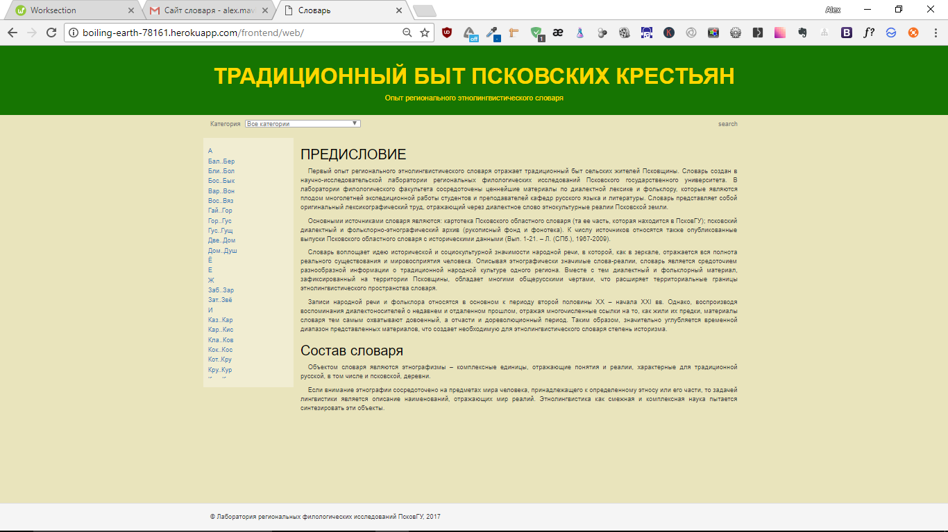
Текущее состояние сайта

Slide 4
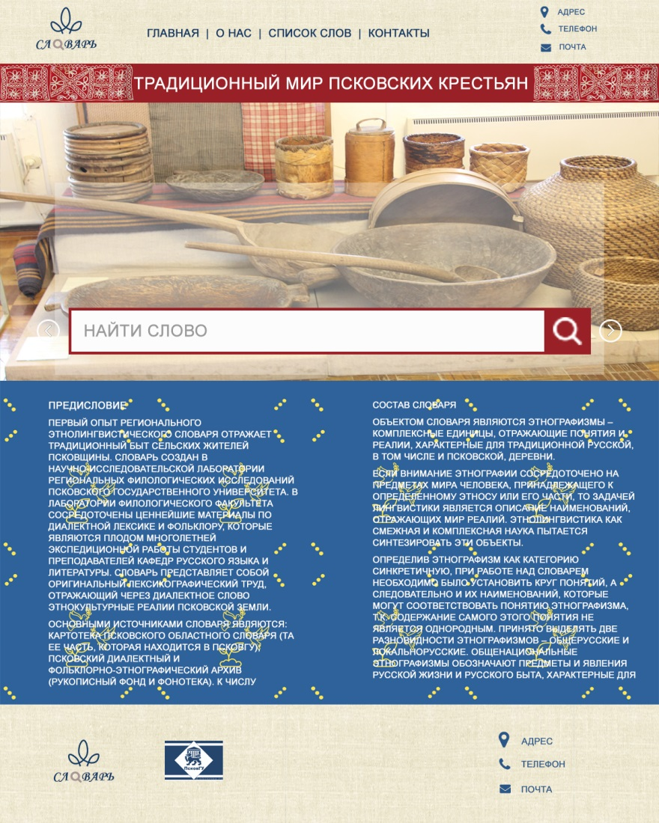
Новый дизайн главной страницы сайта

Slide 5
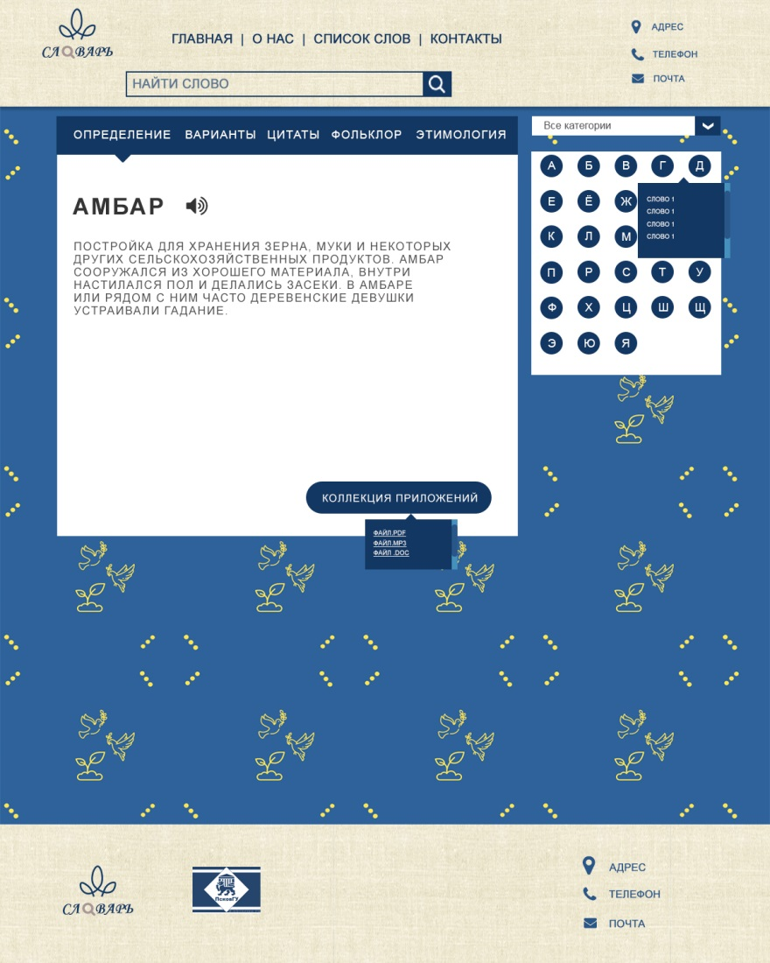
Новый дизайн страницы “СПИСОК СЛОВ”

Slide 6
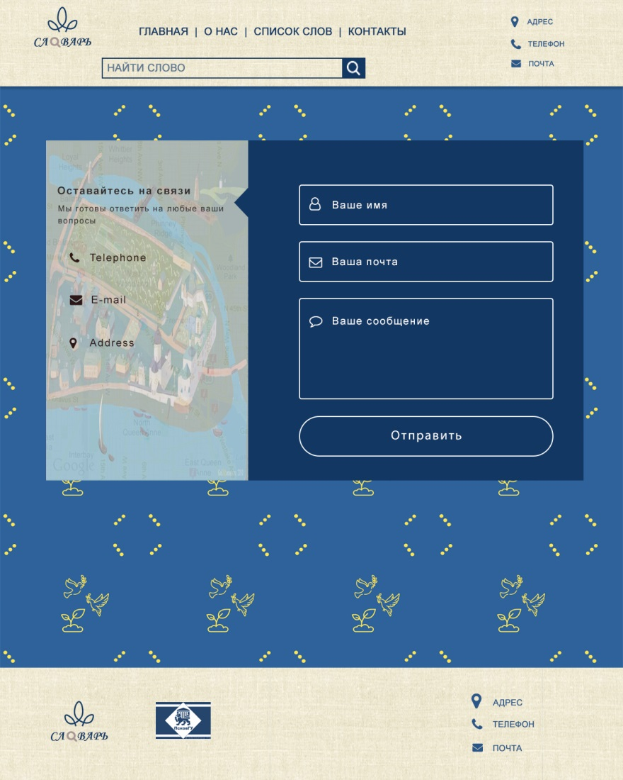
Новый дизайн страницы “КОНТАКТЫ”

Slide 7



Список программ использованных для разработки дизайна сайта
Adobe Photoshop
Corel Draw
Logo Factory

Slide 8
Список использованных языков программирования и библиотек для разработки сайта
HTML
CSS
JAVASCRIPT
BOOTSTRAP
JQUERY

